Slide 1
Производство гелия из природного газа
Лекция №11
Лектор – к.т.н., доцент ОХИ Юрьев Е.М.
27.03.2024 г.

Slide 2
применение гелия
Свойства гелия обусловили широкое применение гелия в различных областях науки и техники:
— для создания инертной газовой защитной среды при сварке, резке и плавке алюминия, меди, титана, магния, нержавеющей стали и других металлов;
— при перекачке ракетного топлива;
— в качестве теплопроводной среды в атомных реакторах с газовым охлаждением;
— в производстве полупроводниковых материалов;
— как компонент среды газовых лазеров и многие другие сферы применения.
На технико-экономические показатели производства гелия оказывают влияние два основных фактора:
1) Концентрация гелия в исходном газе.
2) Возможность комплексной переработки газового сырья: извлечение из газа не только гелия, но и этана, пропана, бутанов и т.п.

Slide 3
Производство гелия из природного газа
Процесс производства состоит из 2 стадий:
1. Получение гелиевого концентрата (гелия-сырца) с концентрацией гелия 85–95 % об. Непосредственным сырьем является природный газ, очищенный от кислых компонентов и осушенный до точки росы –70° С.
2. Тонкая очистка гелиевого концентрата от примесей (N₂, O₂, H₂, Ar, Ne и т.п.) с применением химических, адсорбционных и каталитических методов.
В настоящее время эксплуатируются главным образом месторождения, содержащие > 0,1 % гелия
В России газообразный гелий получают из природного и нефтяного газов. В настоящее время гелий извлекается на гелиевом заводе ООО «Газпром добыча Оренбург» в Оренбурге из газа с низким содержанием гелия (до 0,055 % об.), поэтому российский гелий имеет высокую себестоимость.
Актуальной проблемой является освоение и комплексная переработка природных газов крупных месторождений Восточной Сибири с высоким содержанием гелия (0,15-1 % об.), что позволит намного снизить его себестоимость.

Slide 4

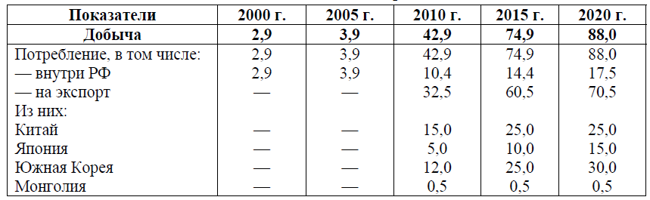

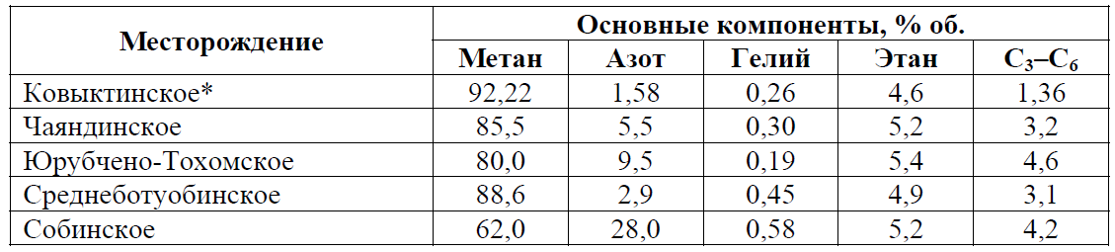
Газодобыча в России
Объемы газов, добываемых в Восточной Сибири и на Дальнем Востоке, могут полностью покрывать потребности в газе в этих регионах и обеспечить поставку значительной части добываемого газа на экспорт в Китай, Японию, Южную Корею, Монголию.
Таблица – Объемы добычи газа в Восточной Сибири и на Дальнем Востоке, млрд м³/год
Таблица – Составы главных гелийсодержащих месторождений Восточной Сибири и Якутии
4

Slide 5
Получение гелиевого концентрата
Криогенный способ основан на охлаждении газа до температуры конденсации азота, при которой конденсируется и метан, а гелий остается в газовой фазе в виде концентрата.
Криогенные методы, несмотря на высокие эксплуатационные затраты, весьма эффективны, так как позволяют на различных стадиях выделения гелия из природного газа попутно получать ценные товарные продукты – этан, метановую фракцию и ШФЛУ.
В основе лежит фракционированная конденсация сопутствующих компонентов при глубоком охлаждении.
Технологическую схему криогенной части установки почти во всех случаях можно разделить на 2 основных узла:
1. Предварительного охлаждения.
2. Конденсации газа.
Вещество | t_{кип}, °С | Вещество | t_{кип}, °С
этан | -88,6 | метан | -161,5
аргон | -189,2 | неон | -246,06
гелий | -268,9 | азот | -195,82
криптон | -153,4 | водород | -252,77

Slide 6
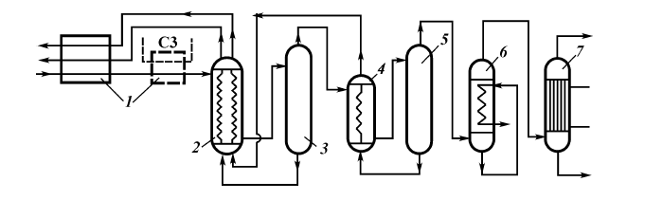
Производство гелия из ПГ
Если установка предназначена только для выделения гелия из природного газа, то потребность в холоде может быть покрыта путем использования холодильного цикла с предварительным охлаждением (в аммиачном, метановом или пропановом испарителе) и однократным дросселированием исходного газа. При этом перепад давлений природного газа на входе на установку и на выходе из нее обычно не превышает 0,8–1,5 МПа.
Азот
Метановая фр.
Принципиальная схема процесса: 1 – ступени предварительного охлаждения; 2, 4 – прямоточные конденсаторы; 6, 7 – противоточные конденсаторы; 3, 5 – отпарные колонны.
Типовое содержание He (мол. %):
Исходное – 0,1 %;
После аппарата 3 – 1 %;
После аппарата 5 – 10 %;
После аппарата 6 – только He-N₂-смесь (80 % He); после аппарата 7 – He 97 %.
Давление – ок. 3 МПа; повышение давления облегчает разделение He-N₂-смеси.

Slide 7
Узел Предварительного охлаждения
1. Сначала газ охлаждается до температуры –40–(–50) °С. При этом применяются змеевиковые и другие трубчатые теплообменники, изготовленные из обычной углеродистой стали.
2. Затем производят охлаждение газа до температуры –70–(–75) °С. Иногда устанавливают несколько параллельно работающих теплообменников, между которыми возможно переключение. Применяются более эффективные пластинчатые (пакетные) или пластинчато-ребристые теплообменники.
3. После этого газ охлаждается до температуры –100 °С. Целесообразно вывести из основного потока газа сконденсировавшиеся тяжелые углеводороды С₅₊ во избежание их накопления и повышения температуры обратных потоков.
Азот
Метановая фр.
Принципиальная схема процесса: 1 – ступени предварительного охлаждения; 2, 4 – прямоточные конденсаторы; 6, 7 – противоточные конденсаторы; 3, 5 – отпарные колонны.

Slide 8
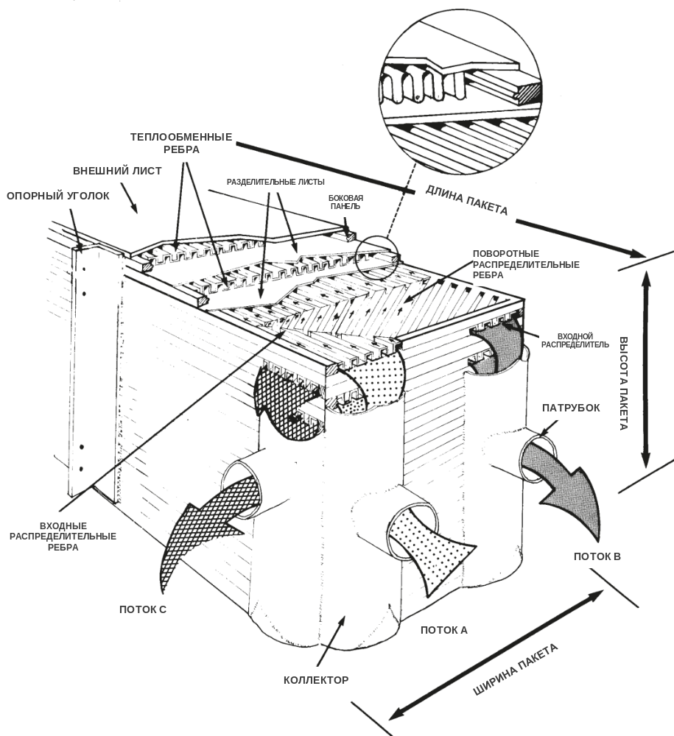
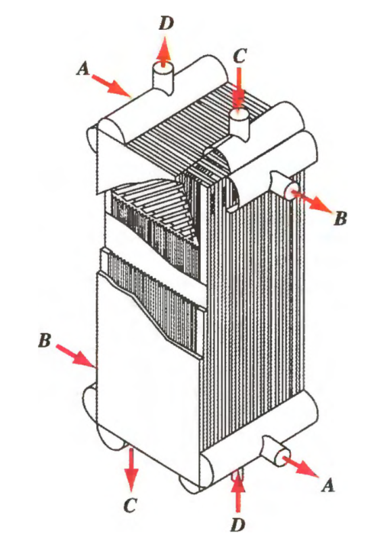
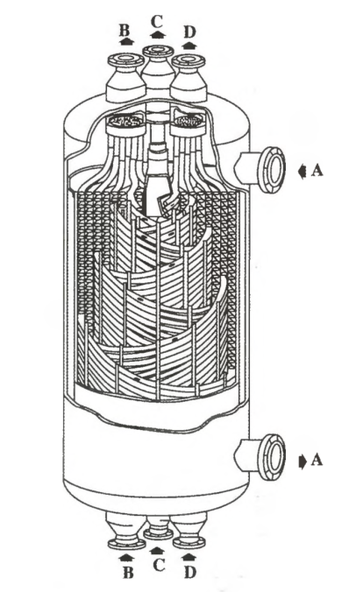
Узел Предварительного охлаждения
Рисунок - Конструкция трехпоточного паяного противоточного алюминиевого теплообменника
Азот
Метановая фр.
Принципиальная схема процесса: 1 – ступени предварительного охлаждения; 2, 4 – прямоточные конденсаторы; 6, 7 – противоточные конденсаторы; 3, 5 – отпарные колонны.
Схема многопоточного ребристо-поточного теплообменного аппарата (Linde)
Конструкция многопоточного спирально-витого теплообменного аппарата (Linde):
A, B, C, D – потоки теплоносителей

Slide 9
Конденсация газа
Особенность технологии на данном этапе - потери гелия из-за растворимости его в сжижаемых газах. Растворимость гелия в сжижающихся углеводородах возрастает с ростом давления.
Противоточные конденсаторы:
жидкость, стекающая в куб конденсатора, контактирует с восходящим потоком газа, бедного гелием;
недостатком противоточных конденсаторов является необходимость использования низкой скорости парогазовой смеси, что приводит к значительному снижению коэффициентов тепло- и массообмена. Это приводит к значительному увеличению требуемой теплообменной поверхности, т. е. габаритных размеров аппаратов;
низкая скорость газов – низкая мощность единичного аппарата (применяется на заключительных ступенях разделения).
Азот
Метановая фр.
Принципиальная схема процесса: 1 – ступени предварительного охлаждения; 2, 4 – прямоточные конденсаторы; 6, 7 – противоточные конденсаторы; 3, 5 – отпарные колонны.

Slide 10
Конденсация газа
Особенность технологии на данном этапе - потери гелия из-за растворимости его в сжижаемых газах. Растворимость гелия в сжижающихся углеводородах возрастает с ростом давления.
Прямоточные конденсаторы:
жидкость близка к равновесию с уже обогащенным гелием потоком на выходе из аппарата;
большая производительность;
в схемах высокого давления (более 2 МПа) вместе с отпарными колоннами;
в схемах низкого давления (1-2 МПа) вместе с сепараторами.
Азот
Метановая фр.
Принципиальная схема процесса: 1 – ступени предварительного охлаждения; 2, 4 – прямоточные конденсаторы; 6, 7 – противоточные конденсаторы; 3, 5 – отпарные колонны.

Slide 11
Конденсация газа
Особенность технологии на данном этапе - потери гелия из-за растворимости его в сжижаемых газах. Растворимость гелия в сжижающихся углеводородах возрастает с ростом давления.
На первых ступенях обогащения гелия, особенно на установках большой производительности, целесообразно применять и прямоточную конденсацию. При этом обязательна установка отпарных колонн.
Аппараты прямоточной конденсации применяются в схемах высокого давления (более 2 МПа) с отпарными колоннами и в схемах низкого давления (1–2 МПа) с простыми сепараторами. Они характеризуются большой производительностью за счет наличия только одной ступени разделения.
Аппараты противоточной конденсации из-за низкой скорости газов обладают низкой единичной мощностью и поэтому применяются, как правило, на заключительных ступенях разделения.
Азот
Метановая фр.
Принципиальная схема процесса: 1 – ступени предварительного охлаждения; 2, 4 – прямоточные конденсаторы; 6, 7 – противоточные конденсаторы; 3, 5 – отпарные колонны.

Slide 12
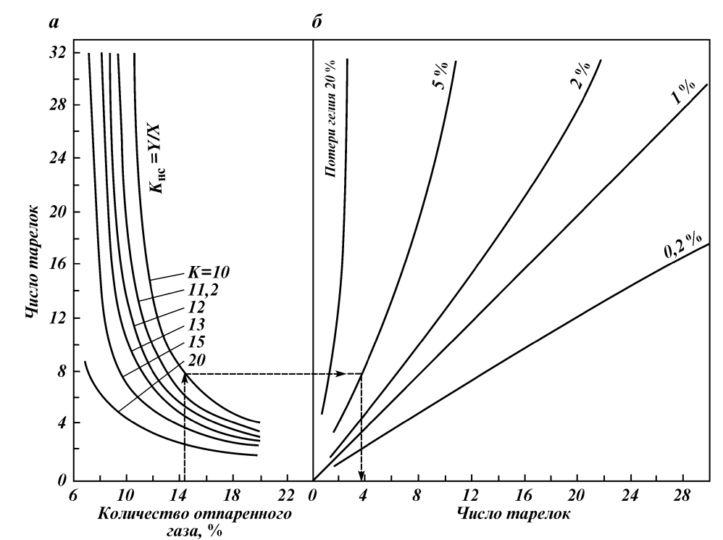
Степень отпарки гелия и его потери
Степень отпарки гелия определяется температурой, давлением, составом и количеством подаваемого газа, количеством массообменных устройств – чем ниже давление и выше температура питания, тем меньше размеры колонны (константа равновесия процесса кипения He выше).
Как правило, в промышленности давление не превышает 4 МПа (выше резко возрастает растворимость гелия в жидких УВ), количество отпаренного газа 10-12 %.
Способы получения холода:
Начальные стадии – дросселирование газа, иногда пропановый или аммиачный холодильные циклы.
Конечные стадии – цикл на основе метанового концентрата, азотный холодильный цикл (-194 °С)
Рисунок – Номограмма для определения числа теоретических тарелок гелиевых отпарных колонн
При одних и тех же количествах отпаренного газа число тарелок значительно зависит от константы равновесия гелия, а значит и от давления в колонне: снижение давления приводит к уменьшению габаритов колонны, но и увеличивает энергетические затраты установки.

Slide 13
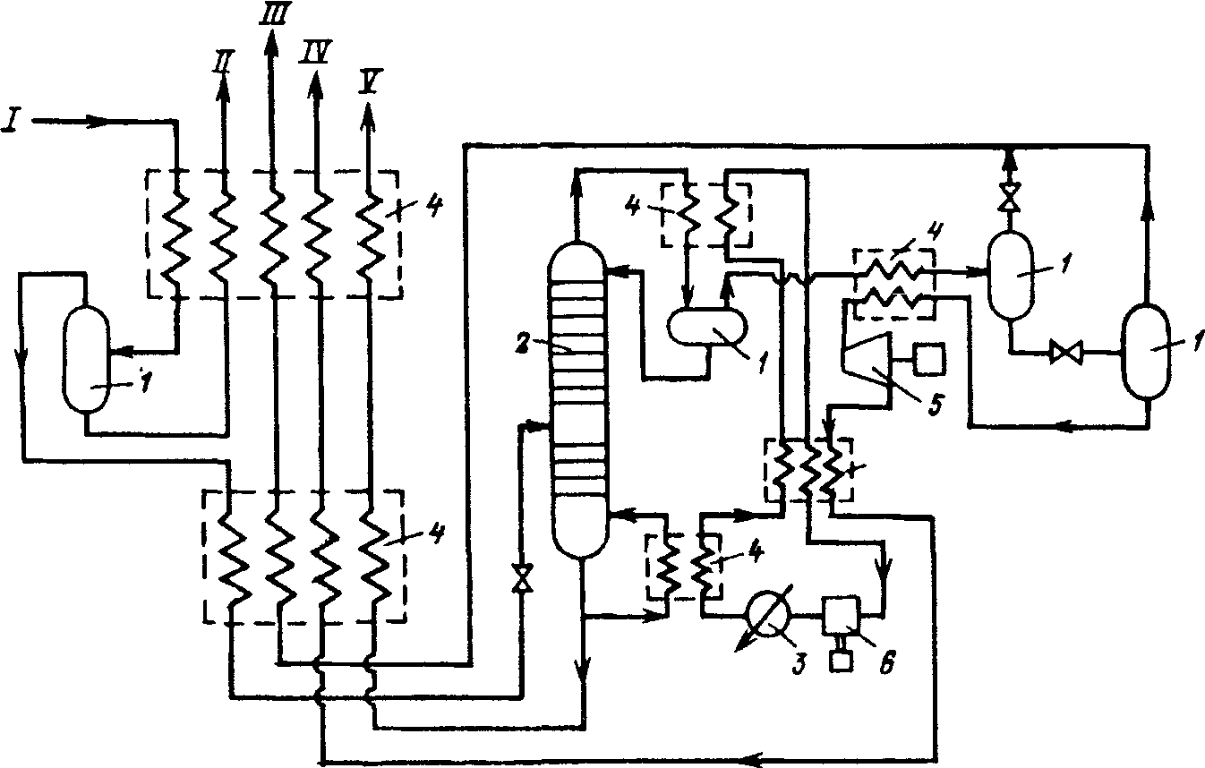
Получение гелиевого концентрата
концентрат гелия (85%)
Осушенный газ
(3,2 МПа)
концентрат азота (99,5%)
Конденсационно-отпарной метод
концентрат метана
(70 %)
-200 °С, 0,4 МПа
-40 °С
-191 °С
-153 °С
Степень извлечения гелия – ок. 95-96%
-104 °С
Метановый ХЦ
Принципиальная схема получения гелиевого концентрата:
1-сепараторы; 2-колонны; 3-холодильник; 4-рекуперативные теплообменники; 5 - турбодетандер; 6- компрессор.
I -природный газ; II - жидкие углеводороды; III - гелиевый концентрат; IV - концентрат азота; V- сухой газ (метан-азотная смесь)

Slide 14
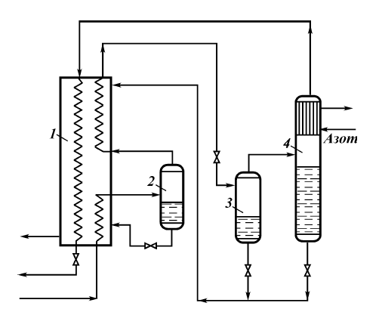
Производство гелия из ПГ
-185 °С
Установка производства гелия в г. Кейес (штат Оклахома, США, газовое месторождение Хьюготон, 1982 г.).
Сырьевой очищенный и осушенный ПГ – 2 % гелия.
Температура на входе 2 – (-50 град.С), давление 3,2 МПа;
Давление газа на входе в 1 на 2-ую ступень охлаждения – 2,8 МПа, температура на выходе – (-197 град.С).
Давление в 3 – 1,6 МПа, состав газа: гелий – 35 %, азот -54 %, УВ – 11 %.
Состав газа из дефлегматора 4: гелий- 79 %, азот - 20,8 %; температура газа – (-185 град. С).
Выход продуктового He-концентрата: 0,4-1,2 МПа.
Производительность по гелию (99,95%) – 672 тыс. нм³/год.
-157 °С, х_{ж} = 94 %
79 % He
20,8 % N₂
0,1 % УВ
0,1 % H₂
35 % He
54 % N₂
11 % УВ
2,8 МПа
-50 °С
1,6
МПа
0,4-1,2 МПа
3,2 МПа
1,35 МПа
Схема установки получения сырого гелия на заводе в Кейесе

Slide 15
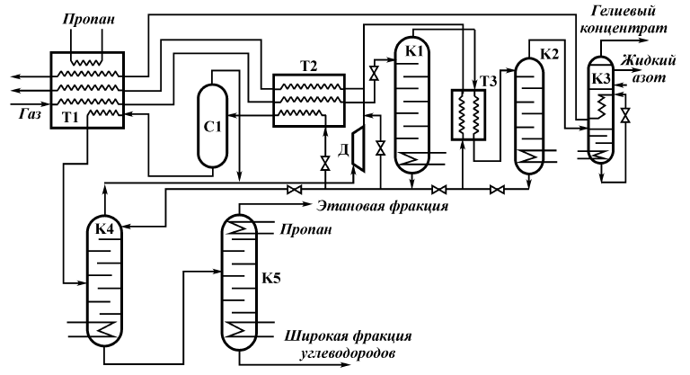
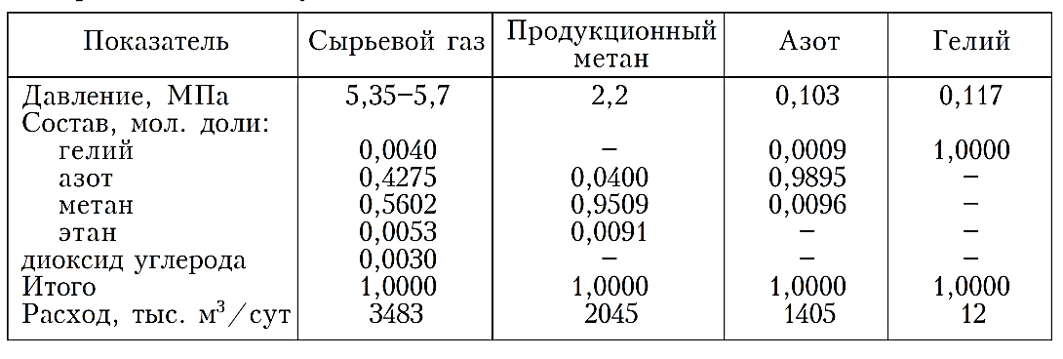
Производство гелия из ПГ
Принципиальная технологическая схема установки выделения гелиевого концентрата, этана и широкой фракции углеводородов из природного газа
Концентрация He в концентрате – 85-90 % (Газпром-Оренбург)
Таблица – Материальный баланс установки извлечения гелия
(завод в Польше)

Slide 16
Очистка He-концентрата
Глубокую очистку гелиевого концентрата (удаление из концентрата примесей водорода, азота, метана) ведут с использованием более глубокого охлаждения:
От водорода – окисление в аппаратах периодического действия составом CuO-FeO-каолин или окисление кислородом на Pt- или Pd-катализаторе; температура – 400-450 °С;
От воды, полученной при очистке от водорода – охлаждение, сепарация, адсорбция воды на цеолитах;
От азота – сжатие до 15-20 МПа и охлаждение до (-207-(-200)°С) гелиевого концентрата с последующим дросселированием его и сепарацией фаз в 1-2 ступени (газовая фаза после такой сепарации содержит 99,5 % об. гелия);
От остаточного азота и примесей инертных газов – в адсорберах с активированным углем, охлаждаемым жидким азотом при температуре 80 К, и получение гелия концентрацией 99,98 % об.;
Основные особенности данных комплексных технологий очистки:
высокие перепады температуре на установке от аппарата к аппарату;
появление дополнительных примесей, требующих удаление – вода, иногда оксиды углерода.

Slide 17
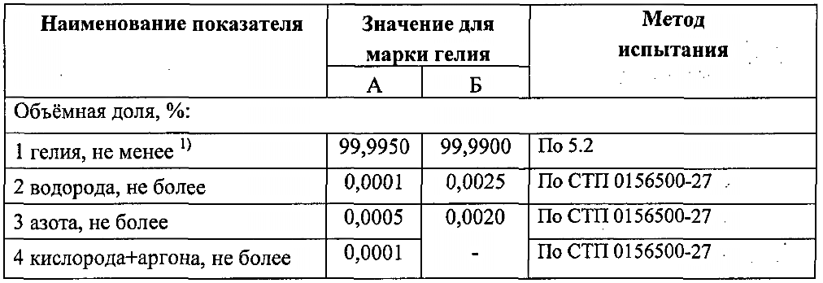
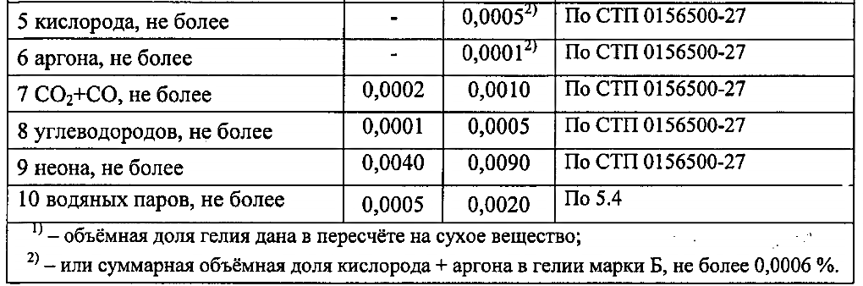
ТУ 0271-135-31323949-2005 ГЕЛИЙ ГАЗООБРАЗНЫЙ (СЖАТЫЙ). Технические условия
Гелий от «Оренбургский гелиевый завод» – используется в криогенной технике, для создания инертной и регулируемой воздушной среды, при плавке, резке и сварке металлов, в газовой хроматографии, для охлаждения ядерных реакторов, в течеискателях и т.д.

Slide 18
Производство гелия из природного газа
Приложения
Лектор – к.т.н., доцент ОХИ Юрьев Е.М.
28.03.2023 г.

Slide 19
Гелий
Мировые запасы гелия составляют порядка 41 млрд м³. Основные запасы сосредоточены в Катаре, Алжире, США и России. В мире производится около 175 млн м³ в год.
Даже если до 2020 г. мировой рынок гелия будет расти более скромными темпами и до 2020 г. увеличится всего на 2 %, то тогда может образоваться нехватка предложения в объеме около 30 млн м³.
Ожидаемый дефицит гелия на мировом рынке может составить к 2030 г. 90-140 млн м³.
Роль России в обеспечении существенно возросшего потребления, при условии освоения восточносибирских месторождений, повысится.
Мощность Амурского ГПЗ по производству гелия составит до 60 млн м³ в год. А потенциальные объемы производства гелия, добываемого с газом с Чаяндинского НГКМ и Ковыктинского ГКМ к 2024 г. достигнут 200 млн м³/год. Основные объемы сжиженного гелия с завода будут экспортироваться. Может возникнуть необходимость в хранении значительных объемов нереализованного гелия, что является сложной задачей.
Поставки гелия из России в 2030 г. в другие государства могут составить 20-25%, причем половина их будет приходиться на страны АТР.
Снижается производство гелия на Оренбургском газоконденсатном месторождении;
«Иркутская нефтяная компания» планирует до конца 2018 г. построить установку по производству сжиженного гелия мощностью 15 тыс м³/г на Ярактинском газоконденсатном месторождении.
19

